Slide 1

LifePath: O Simulador da Vida Real
PROJETO INOVAÇÃO NUBANK
Engajamento jovem através de simulação gamificada e recompensas
convertidas em descontos para metas reais.
Educação Financeira & Fidelização de Clientes
ALUNAS: IZABELLI, MARIA ELOISE, NICOLLI E TALITA
DOCENTE: RENATO ROSA

Slide 2
O Desafio Financeiro da Juventude em Dados
CONTEXTO DE MERCADO
G1 ECONOMIA
19% dos Jovens de 18 a 34 Anos Enfrentam Inadimplência Grave
Estudo indica que os jovens lideram o índice de atrasos de pagamento em todas as faixas de renda.
CNN BRASIL
Endividamento Prematuro Compromete Formação de Patrimônio
Uso inadequado do crédito reduz o planejamento financeiro e capacidade de investimento futuro.
Ver reportagem na CNN
IBGE / PNAD CONTÍNUA
Desafios na Inserção e Estabilidade no Mercado de Trabalho
Dados de ocupação e renda destacam a necessidade de orientação para a gestão do primeiro salário.
G1 COMPORTAMENTO
Da Ostentação ao Endividamento: A Nova Abertura dos Jovens
A Geração Z busca educação financeira em ambientes digitais e transparentes para organizar contas.
Ler artigo no G1

Slide 3
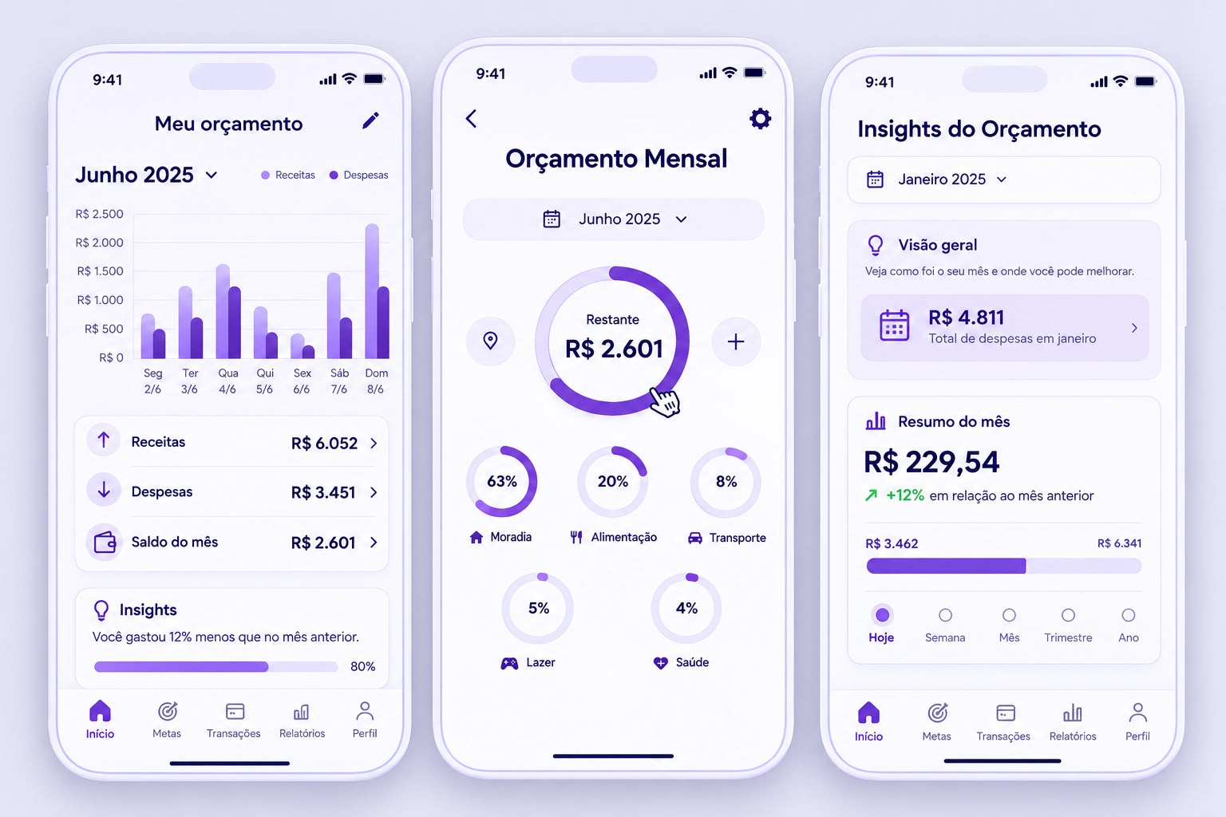
Educação Financeira Através de Escolhas Reais
VISÃO GERAL
Simulação Dinâmica Sem Riscos
Ambiente seguro para vivenciar o impacto financeiro de decisões diárias.
Pontuação Convertida em Benefícios
Pontos acumulados geram cupons e descontos diretos no ecossistema Nu.

Slide 4



Os Três Medidores Vitais da Simulação
MECÂNICA DE JOGO
1. Finanças
Saldo disponível e capacidade de crédito.
2. Bem-Estar
Nível de lazer, saúde mental e descanso.
3. Carreira
Qualificações e valor de mercado.
Foco: Gestão consciente de orçamento.
Foco: Prevenção do burnout financeiro.
Foco: Aumento sustentável de
renda.

Slide 5


Metas Iniciais Transformadas em Descontos Reais
SISTEMA DE METAS
Meta: Equipamento de Trabalho
Desconto na compra do notebook de estudo.
Meta: Experiências e Viagens
Cashback especial e passagens com pontos.

Slide 6
Três Níveis de Acompanhamento Financeiro
EVOLUÇÃO DO JOGADOR
NÍVEL 1
NÍVEL 2
NÍVEL 3
Estagiário
Gestão de transporte, freelas e orçamento de sobrevivência.
Primeiro Emprego
Planejamento de impostos, benefícios e reserva inicial.
Independência
Construção de patrimônio e crédito consciente.

Slide 7
Desafios Reais & Nudges Comportamentais
DINÂMICAS PRÁTICAS
Cartas de Destino
Imprevistos como pneu furado ou viagem de última hora
testam a reserva de emergência.
Automação Opt-Out
Reserva padrão de 10% da renda facilita a criação do hábito
de poupar.

Slide 8
Jornada do Usuário em Quatro Etapas
APLICAÇÃO NO APP
ETAPA | AÇÃO PRÁTICA | VALIDAÇÃO
1. Diagnóstico | Teste gamificado de perfil inicial | Mapeia conhecimento prévio
2. Simulação | Rodadas semanais de orçamento | Avalia capacidade de gestão
3. Crédito | Cenários práticos de financiamento | Mede percepção de risco
4. Acompanhamento | Check-ins mensais recorrentes | Garante hábito continuado

Slide 9
Fatores de Adesão do Público Jovem
ENGAJAMENTO
Sem Julgamento
Errar na simulação reduz ansiedade e estimula o aprendizado continuo.
Metas Pessoais
Foco em desejos reais do jovem como estudos e viagens.
Aplicação Imediata
Acompanha o momento de recebimento do primeiro salário.

Slide 10
Transformando Hábitos Financeiros em Conquistas Reais
PRÓXIMOS PASSOS
Proposta de integração ao aplicativo Nubank para a geração de engajamento
sustentável.

Slide 11
https://g1.globo.com/economia/noticia/2026/05/04/com-divida-em-alta-recorde-governo-lanca-novo-desenrola-veja-o-raio-x-da-inadimplencia-no-brasil.ghtml
REFERÊNCIAS BIBLIOGRÁFICAS

